Slide 1
«М.В.Ломоносов как основоположник российской науки»

Slide 2
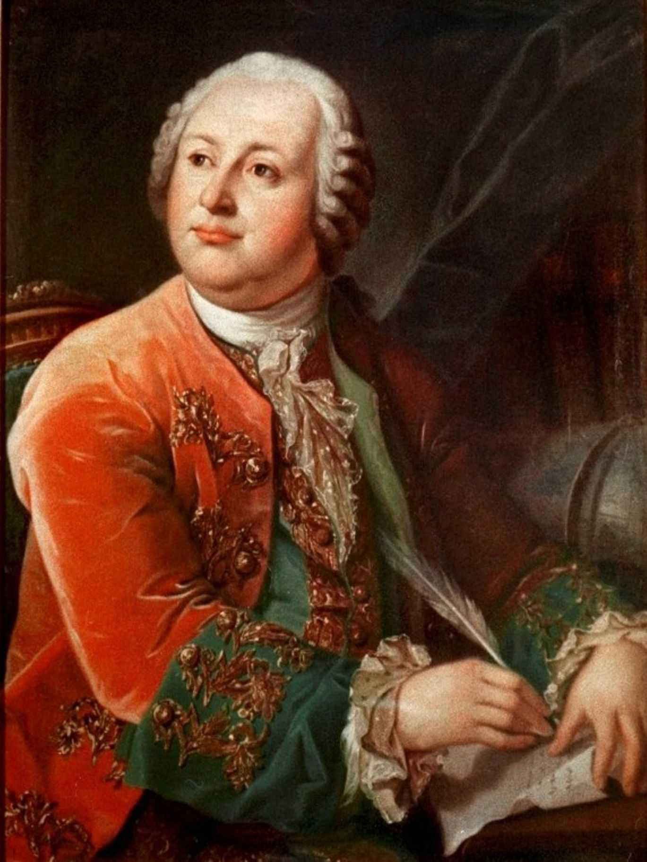
М.В.Ломоносов – многогранная личность. В истории отечественной мировой науки и культуры Михаил Васильевич Ломоносов занимает особое место. Человек удивительной судьбы и выдающийся ученый, лингвист, первый российский академик, создатель первого университета в России.
Актуальность темы: Ломоносов сделал русский язык глубоко понятным.

Slide 3
Цель: выявление роли М.В.Ломоносова в истории российской науки, его вклада в создании русского научного языка.
Задачи:
1. Изучить материал по биографии М.В.Ломоносова.
2. Выявить роль ученого в российской и мировой науке.
3. Обобщить материал по вкладу М.В.Ломоносова в преобразование русского языка.

Slide 4
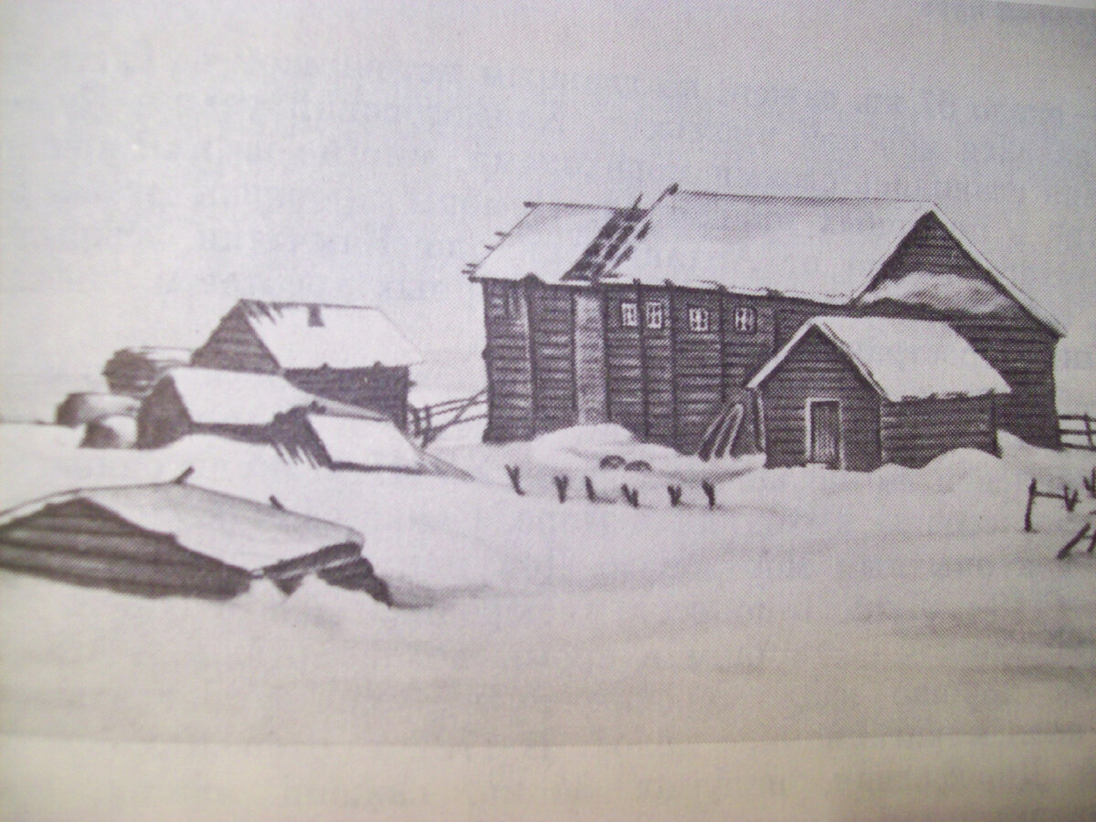
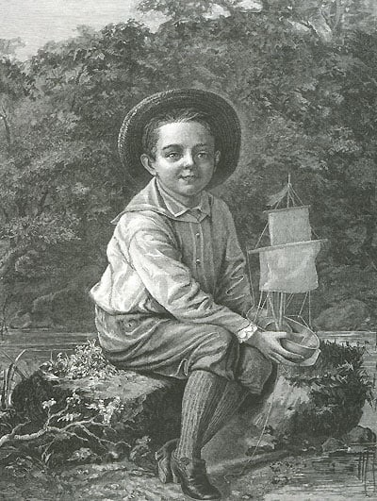

Детские годы
Он родился 8 ноября 1711 г., в селе Денисовке, Архангельской губернии, Холмогорского уезда, в крестьянской, довольно зажиточной семье. Его отец занимался рыбным промыслом и нередко совершал большие морские поездки. Мать Ломоносова, умершая очень рано, была дочерью дьякона. От нее Ломоносов научился читать и получил охоту к чтению. Жажда знаний заставила его бросить дом и пешком, с рыбным обозом, отправиться в Москву – учиться!

Slide 5


Ломоносов – филолог
На долю Ломоносова выпала поистине гигантская работа сделавшая его подлинным создателем русского поэтического языка и языка русской науки. Впервые в
России он начал читать публичные лекции на русском языке в Академии наук и писать по-русски научные труды. Он знал родной язык во всей его пестроте и разнообразии. К изучению русской грамматики Ломоносов впервые применил строгие научные приемы, впервые проводит резкую грань между языками русским литературным и церковно-славянским, между разговорной речью и устной.
В 1757 г. вышла первая научная грамматика русского языка
«Российская грамматика». Ученый раскрывал в своих пояснениях и правилах значение человеческого слова.
Ломоносов говорит о том, что русский язык может выразить тончайшие философские понятия, все перемены, происходящие в видимом мире, все оттенки человеческих отношений.

Slide 6
Ломоносов - создатель русского научного языка
Ломоносов заложил основы русской научной и технической терминологии.
Многие термины, созданные Ломоносовым прочно вошли в научный обиход:
-термометр
-градус
-кислота
-равновесие
-земная ось
-удельный вес
-зажигательное стекло
-преломление лучей
-магнитная стрелка

Slide 7



Ломоносов – поэт
Реформируя систему стихосложения, Ломоносов и сам создавал поэтические произведения, в которых выражал свои убеждения. Он писал произведения самых различных жанров: оды, трагедии, лирические и сатирические стихотворения, басни, эпиграммы. Ломоносов был поэтом, творившим в рамках классицизма. Для классицистов интересы государства стояли превыше всего. Процветание государства поэт связывал с миром. Для того чтобы Россия становилась сильным, могучем государством, необходимо по его мнению, повсеместное распространение знаний.
Просветительские взгляды поэта отразились в его творчестве.
Ломоносов воспевает талантливость великого русского народа, могучий дух его войска, русский флот, выражает твердую уверенность, что Российская земля способна рождать собственных великих ученых, великих деятелей России.

Slide 8
Заключение
Роль Ломоносова в формировании русского литературного языка в целом и языка русской науки в частности была чрезвычайно значительна. Заслуга его в том, что он со свойственным ему тактом не отбросил накопленный опыт, а начал шлифовать языковой материал, решительно устраняя наносное и устарелое и всей силой своего научного и литературного авторитета подкрепляя новые нормы языкового употребления. М.В.Ломоносов занимает особое место в развитии отечественной и мировой науки и культуры. Разработанные им проекты и открытия в различных отраслях научных знаний не утратили своей актуальности и востребованы в современном обществе.

